Slide 1
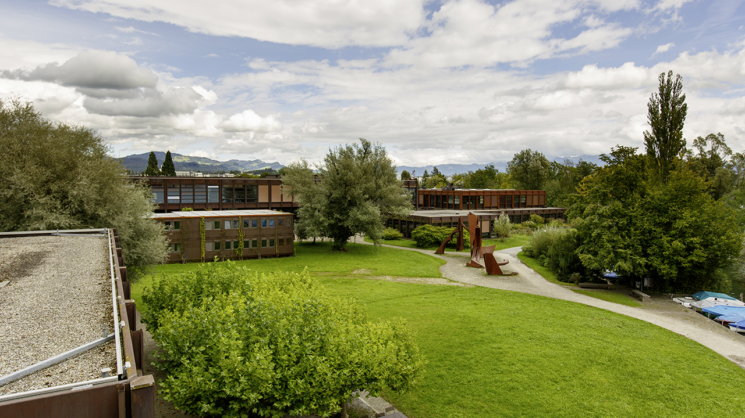
Präsentation BA FS 2020
Elektrotechnik
Fast Computer Vision Based Geometry Estimation
Renda Cédric, Tischhauser Manuel
Betreuer: Prof. Dr. Guido M. Schuster
Rapperswil, 19. Juni 2020

Slide 2
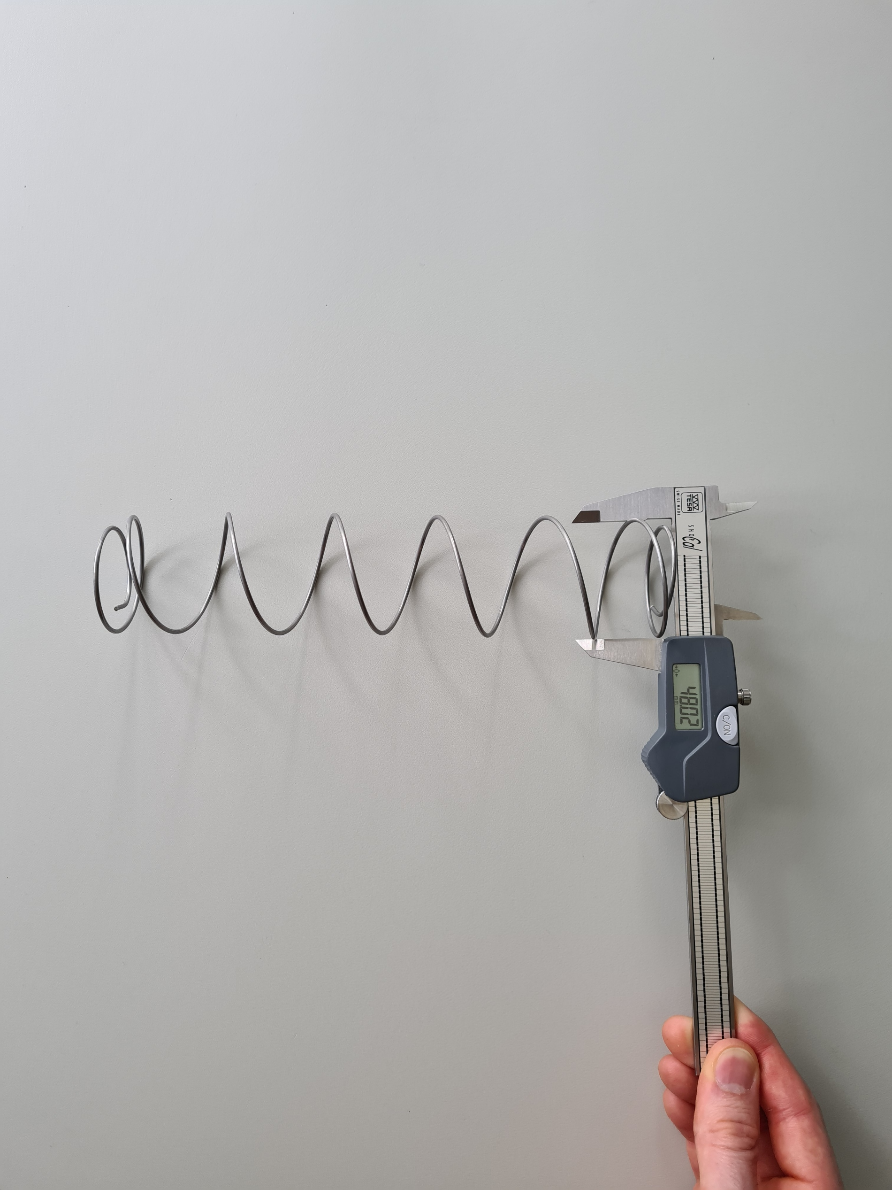
Ausgangslage

Slide 3
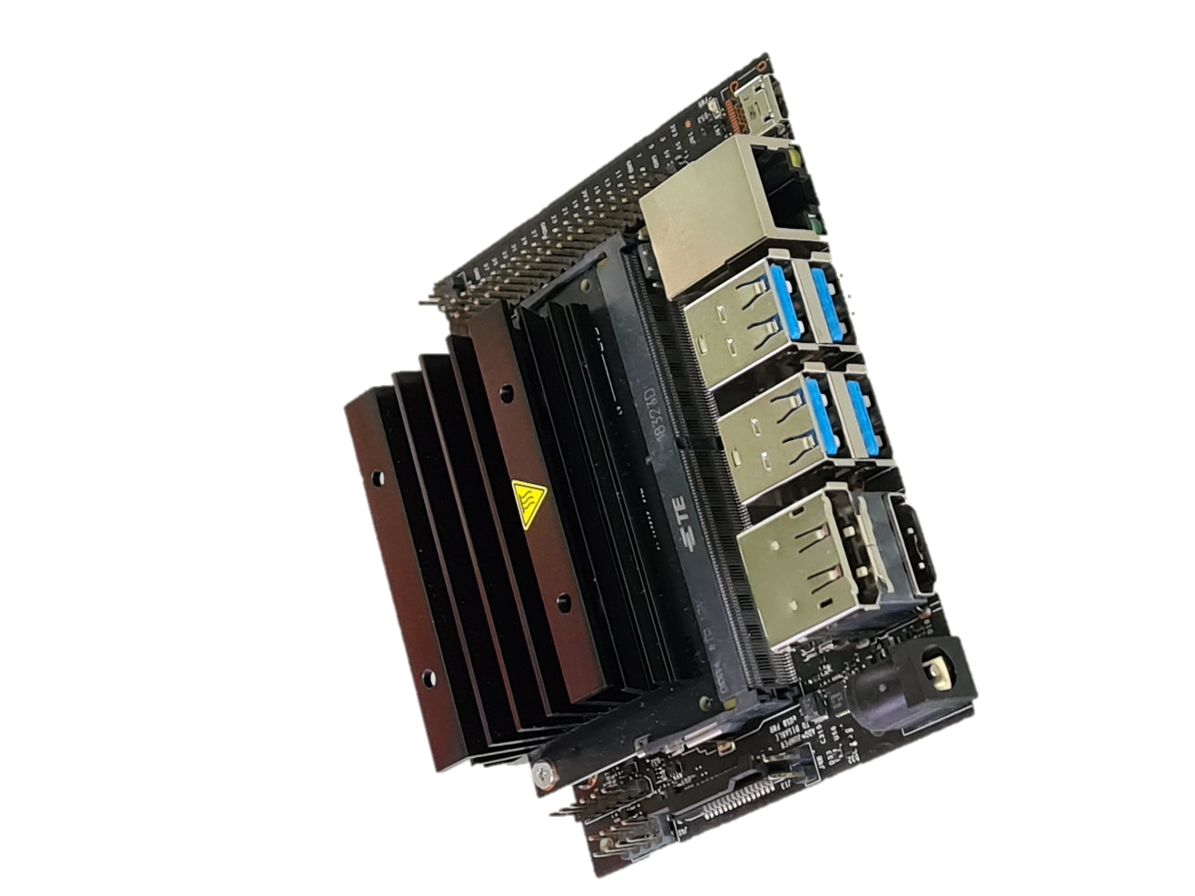
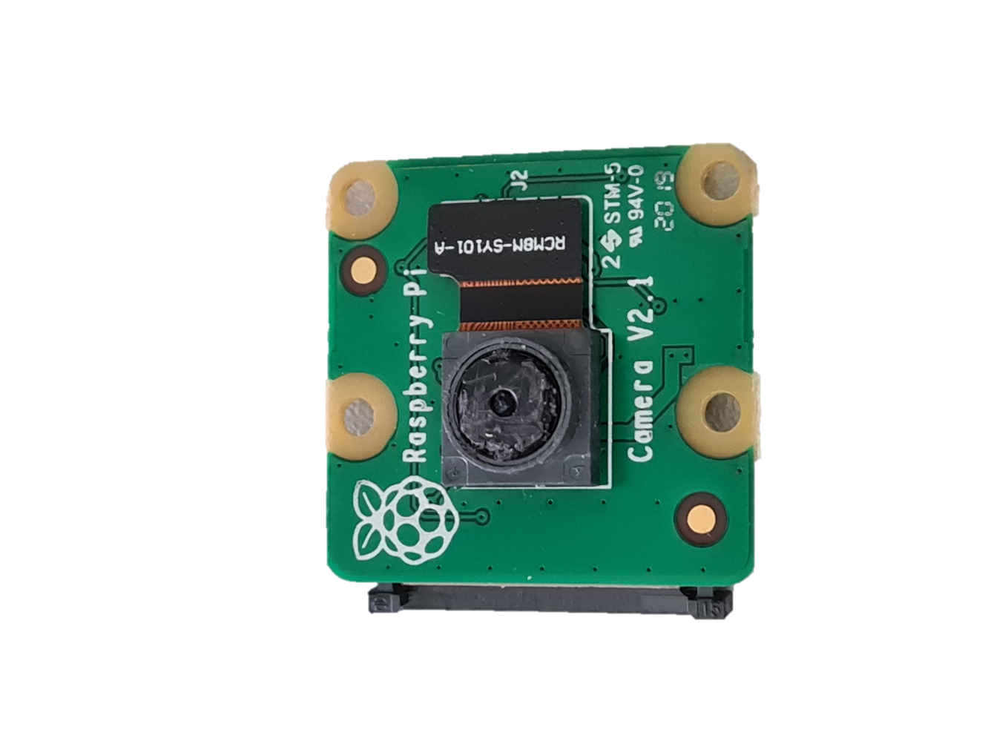
Ausgangslage
Relativer Messfehler < 1%
200 Messungen / min = 3.3 1/sec
Vorgegebene Hardware
Raspberry Pi Camera V2
Jetson Nano dev. kit

Slide 4
Vorgehen
Statisch
Beleuchtung
Kalibration
Messverfahren
Dynamisch
Trigger
Rolling-Shutter Kompensation

Slide 5
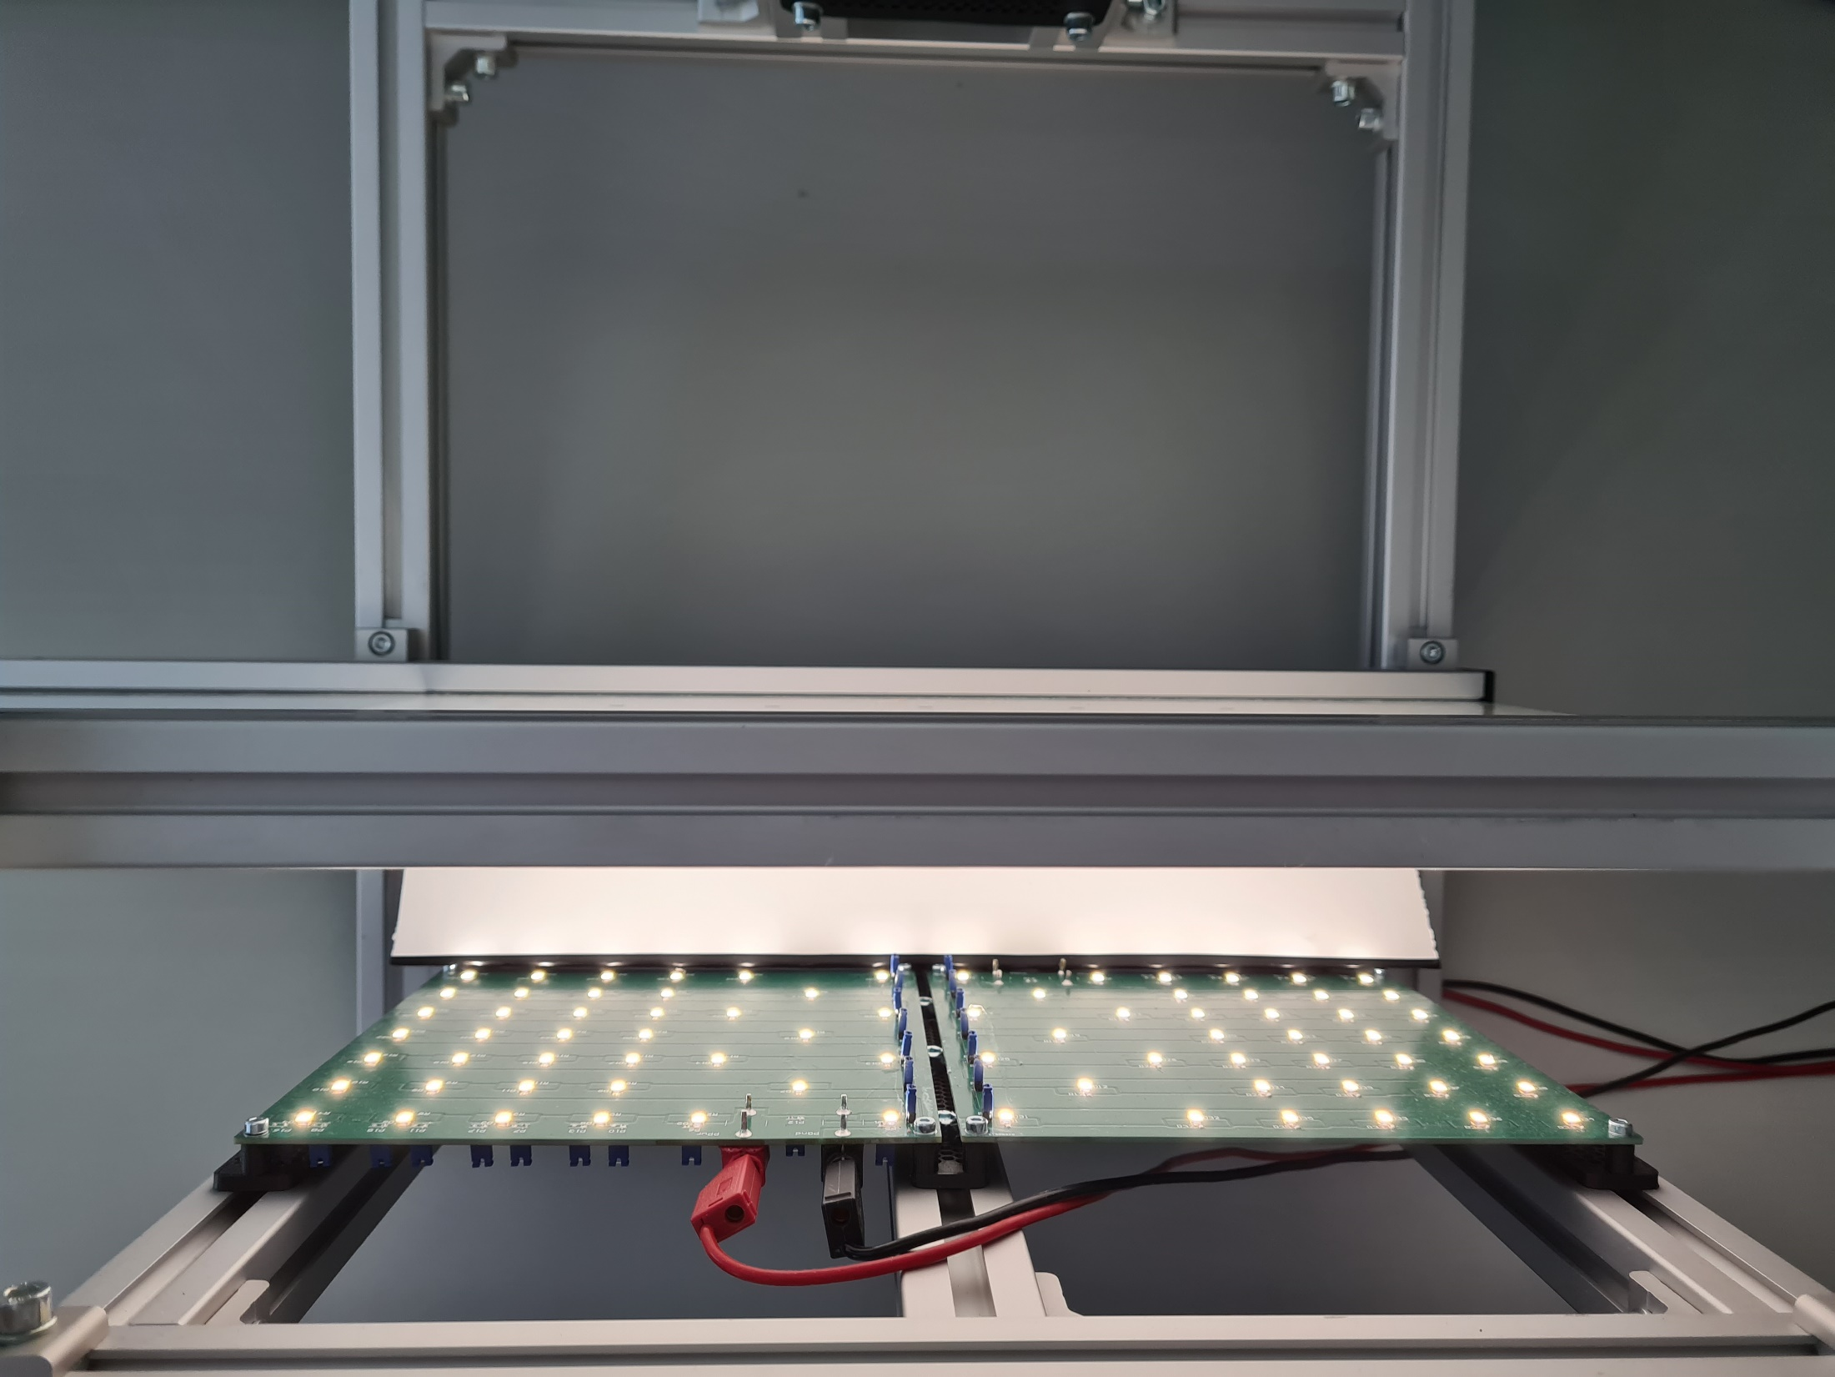
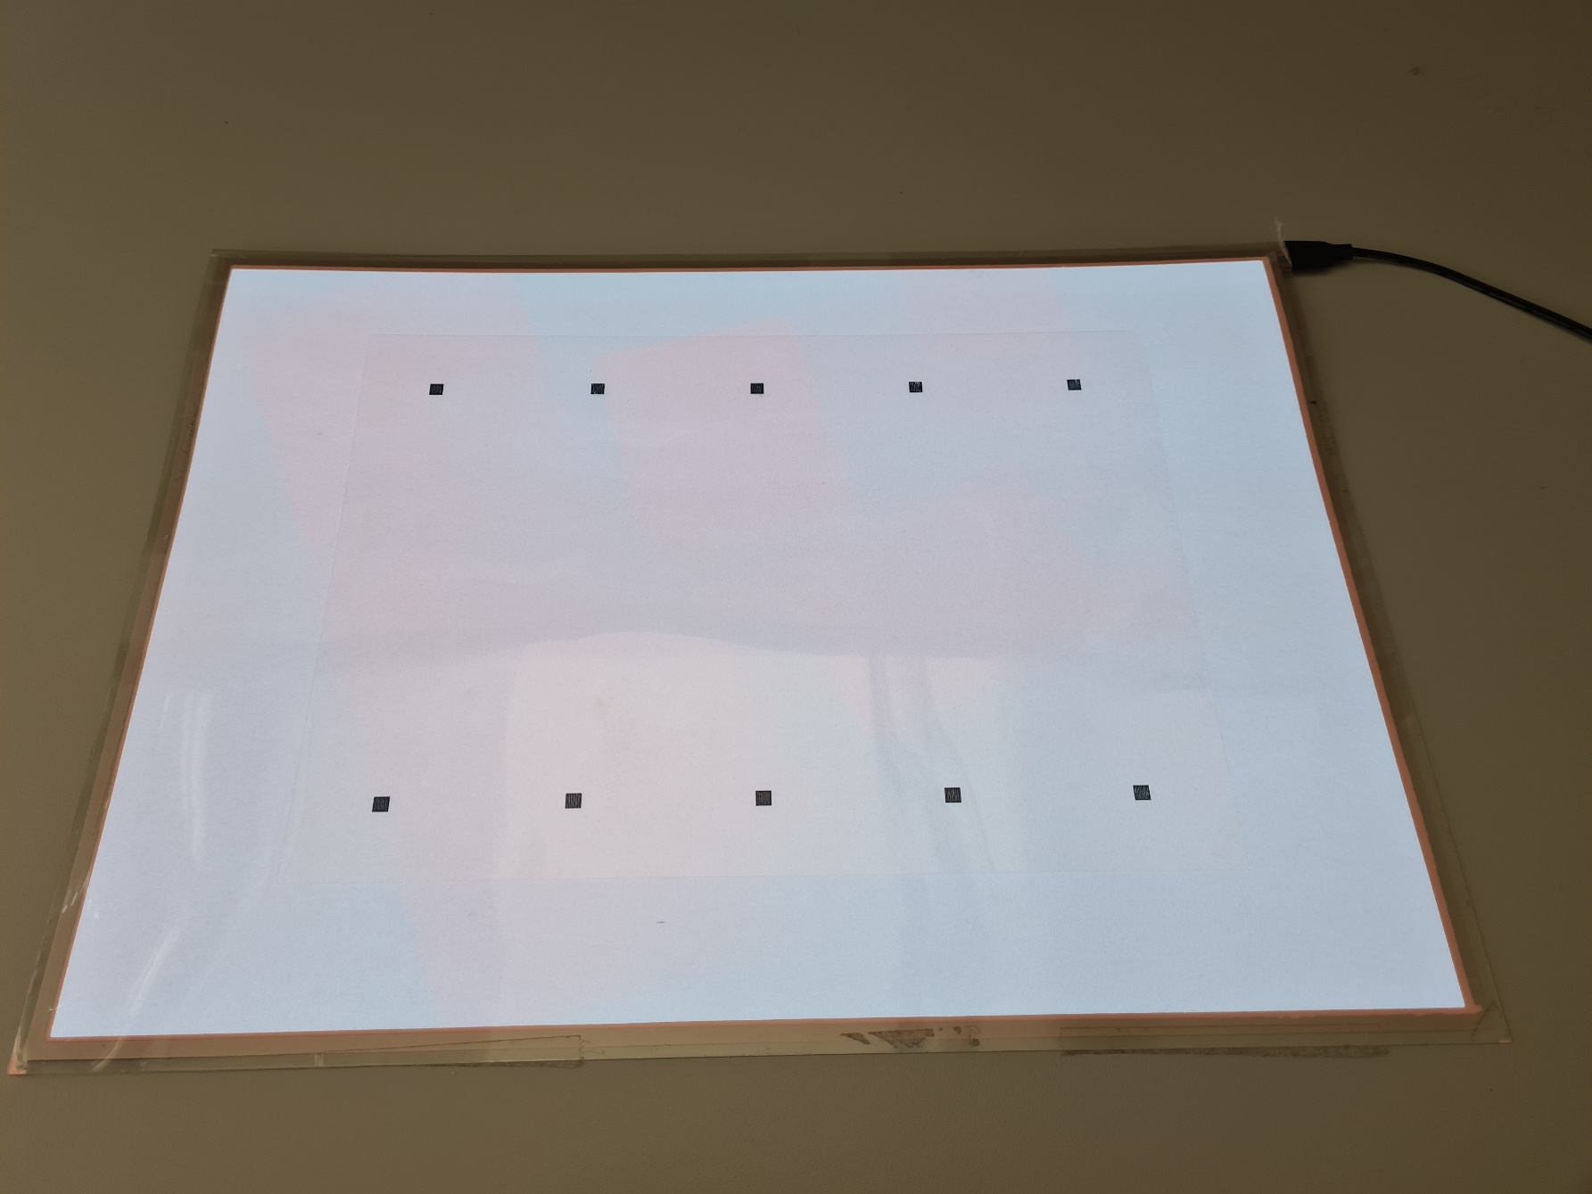
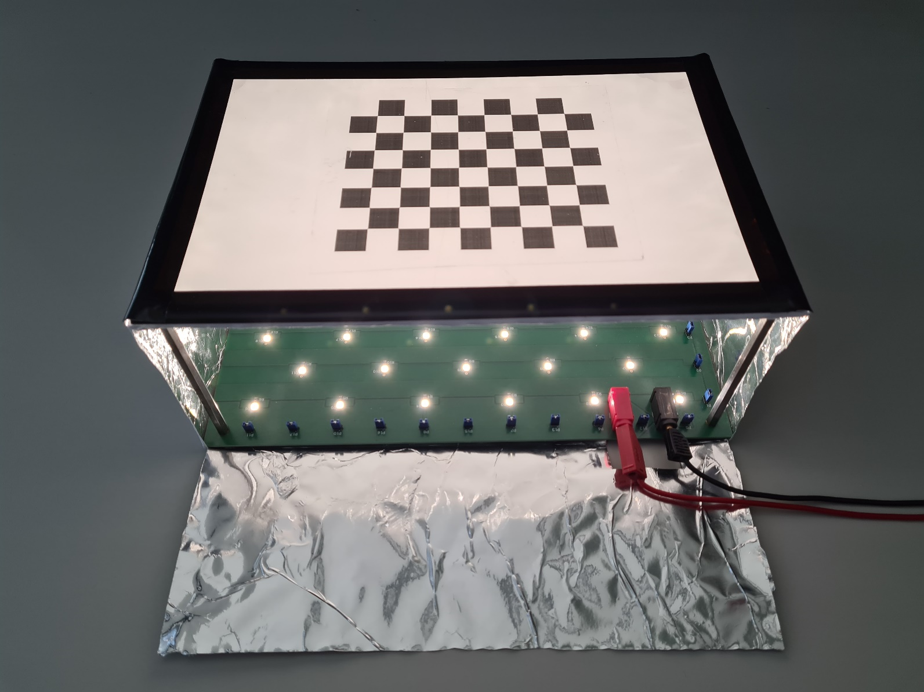
Beleuchtung

Slide 6
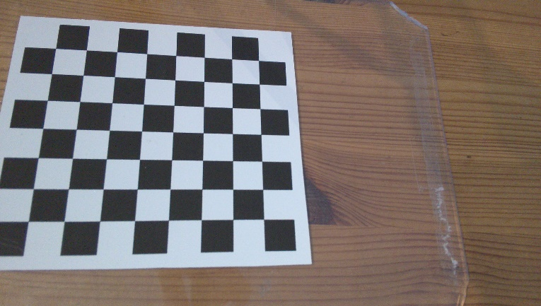
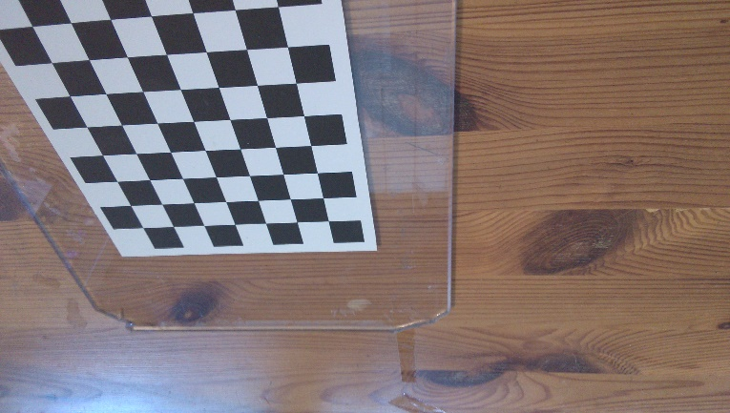
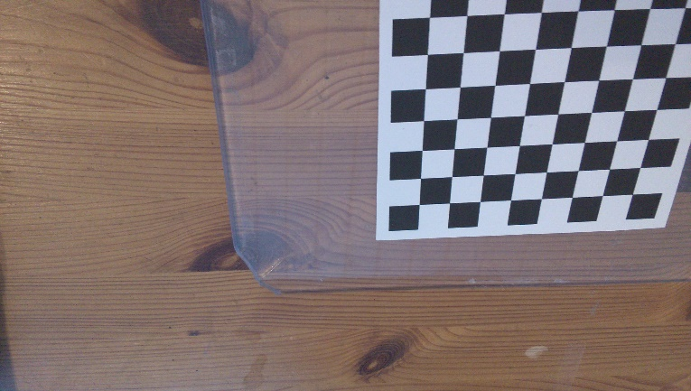
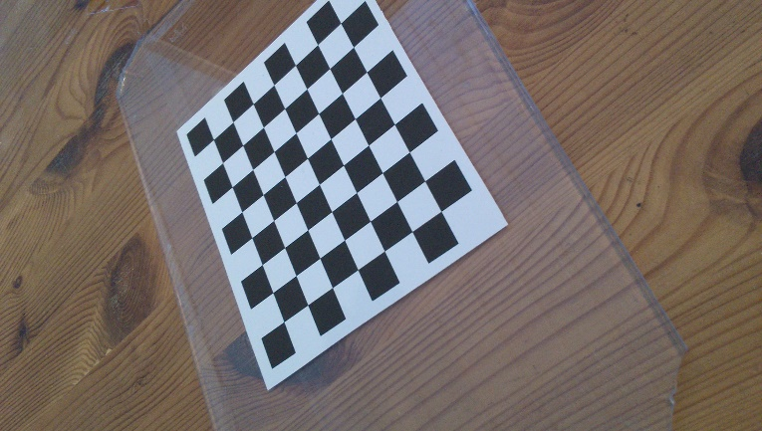
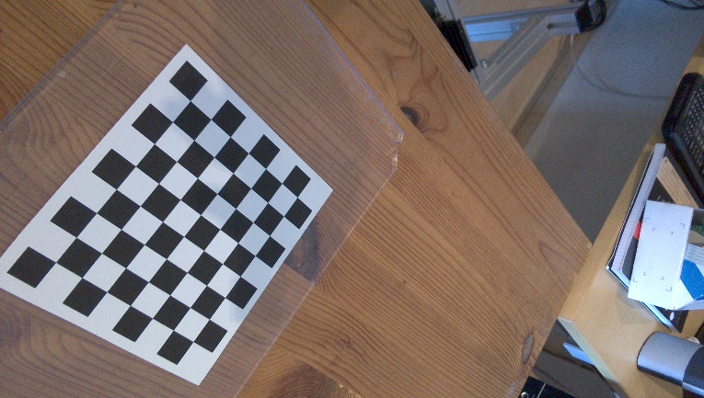
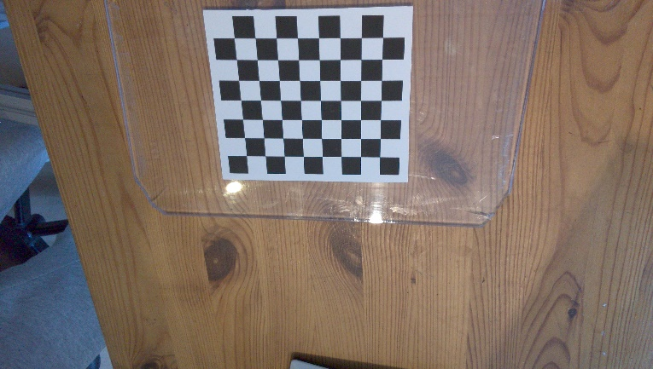
Kalibration

Slide 7
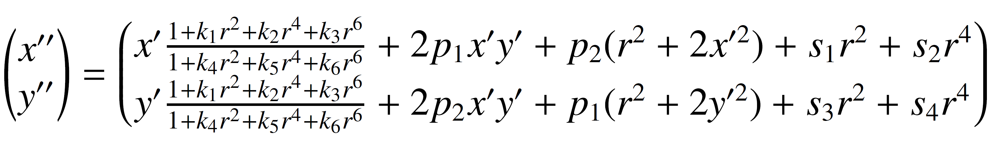
Kalibration
Distortion-Modell in OpenCV

Slide 8
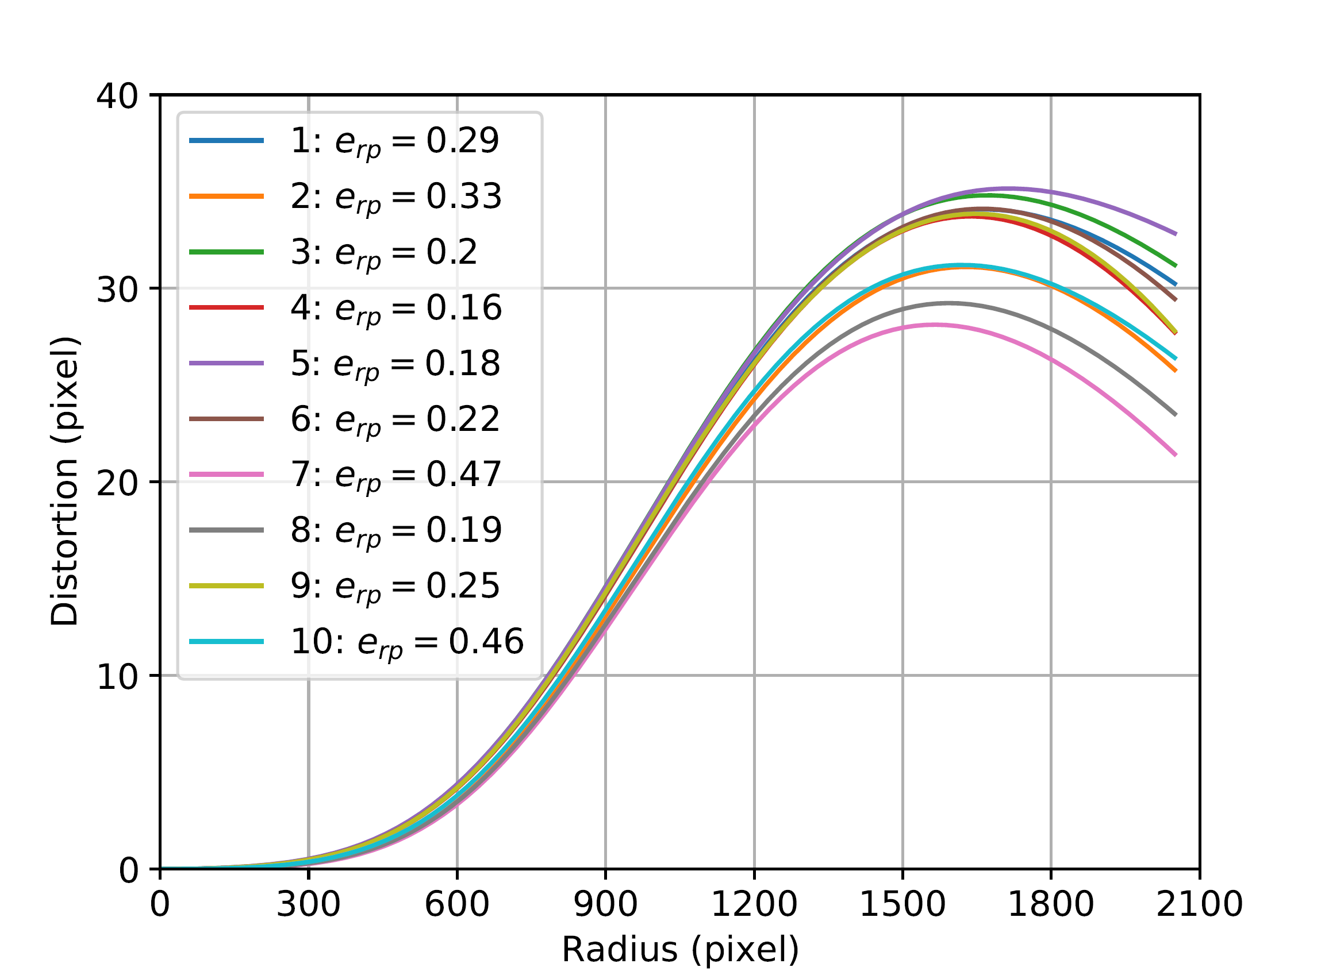
Kalibration

Slide 9
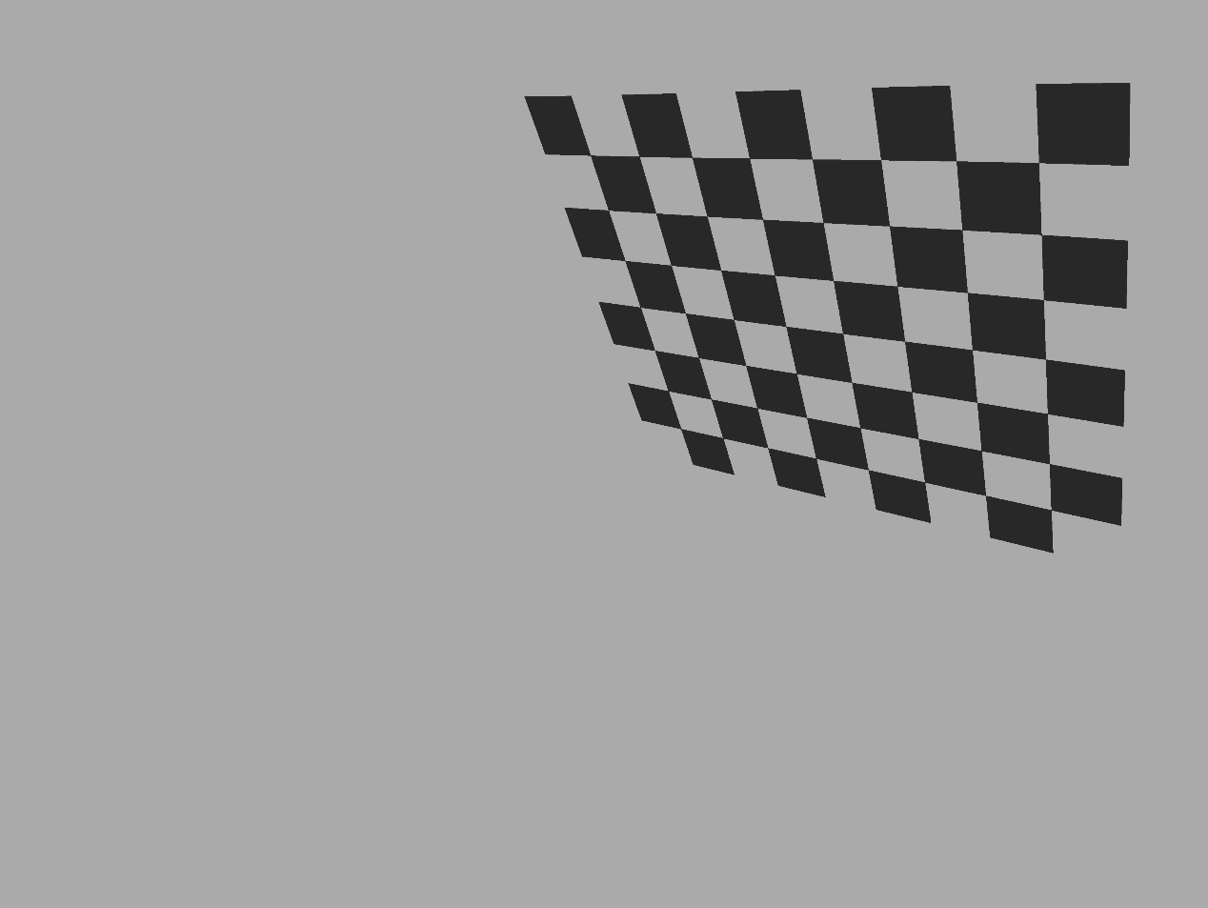

Kalibration

Slide 10
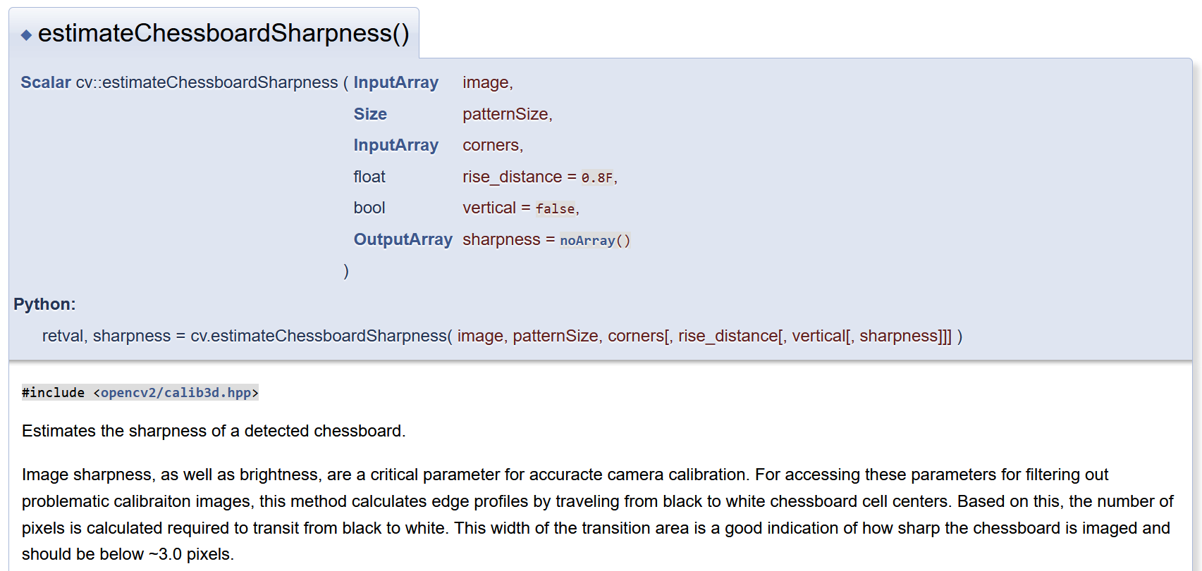
Kalibration
Auschnitt aus OpenCV Dokumentation (https://docs.opencv.org/master/d9/d0c/group__calib3d.html#ga1b976b476cd2083edd4323a34e9e1ffa)

Slide 11
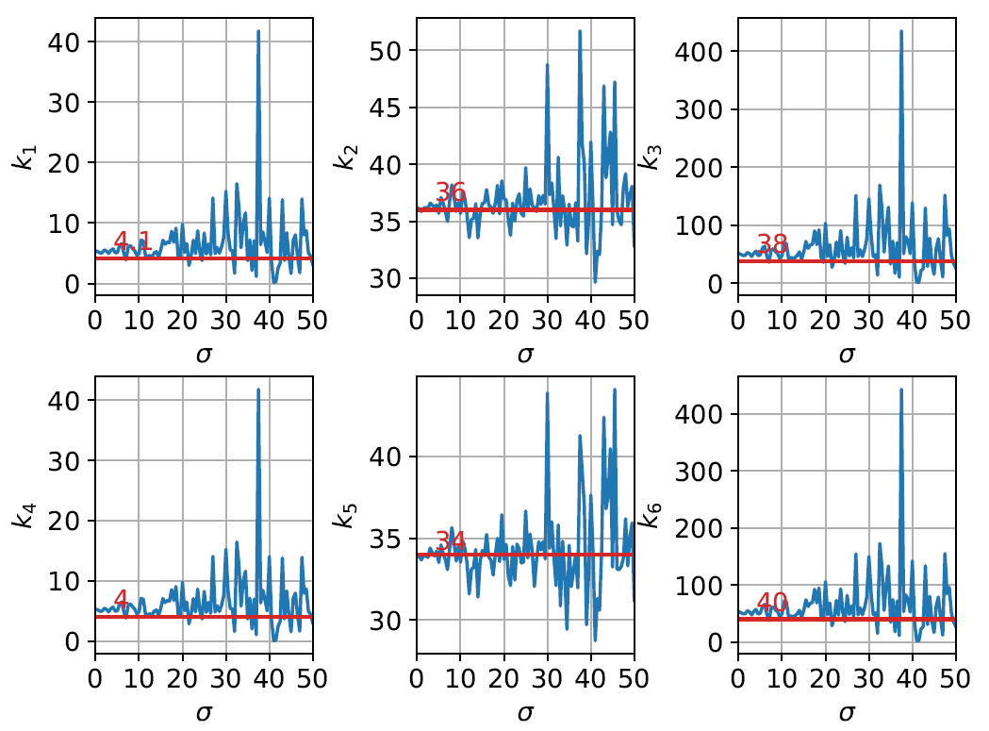
Kalibration

Slide 12

Kalibration

Slide 13

Kalibration

Slide 14
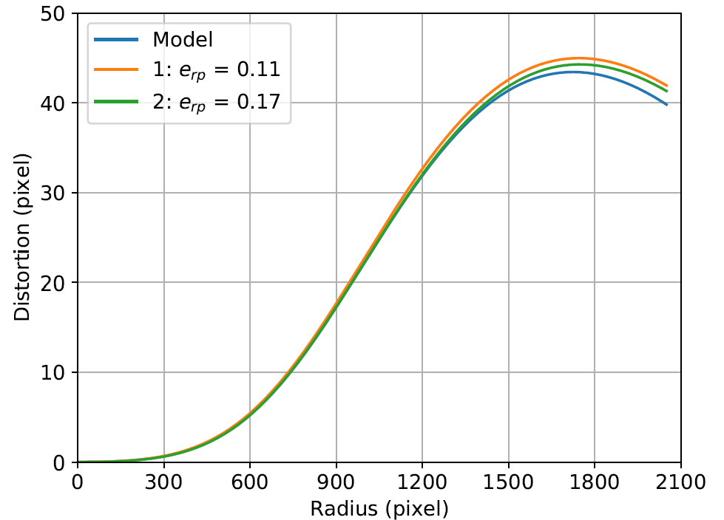
Kalibration

Slide 15
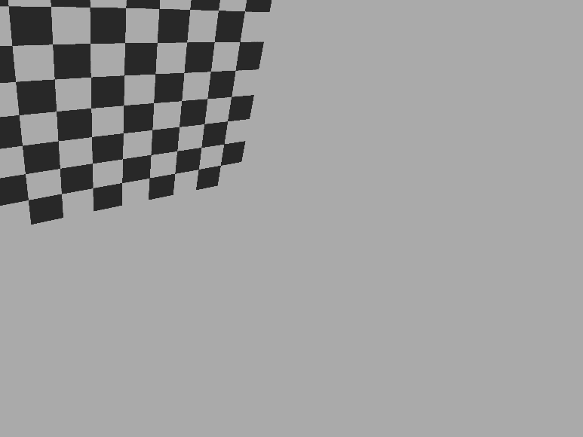
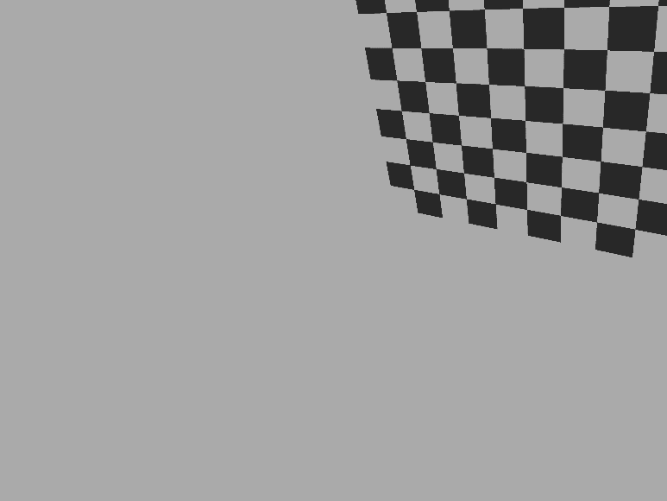
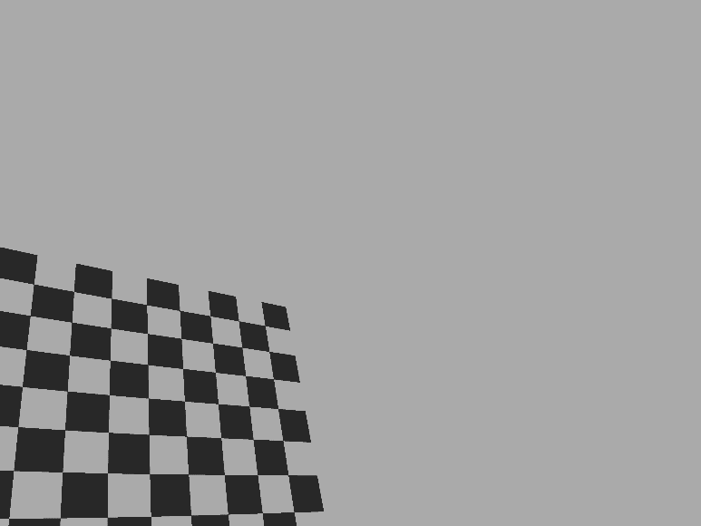
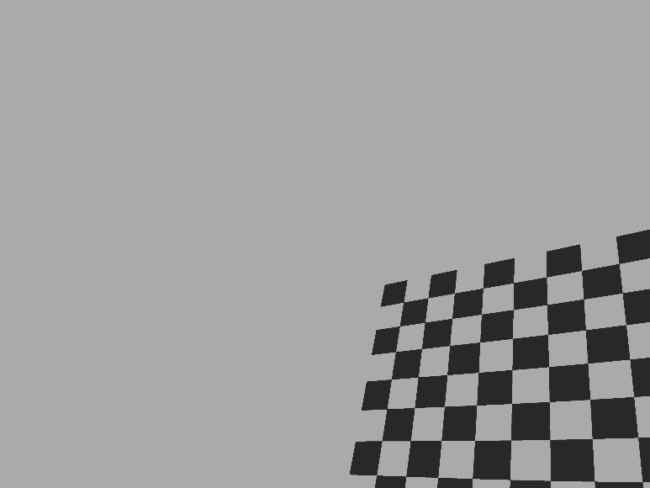

Slide 16
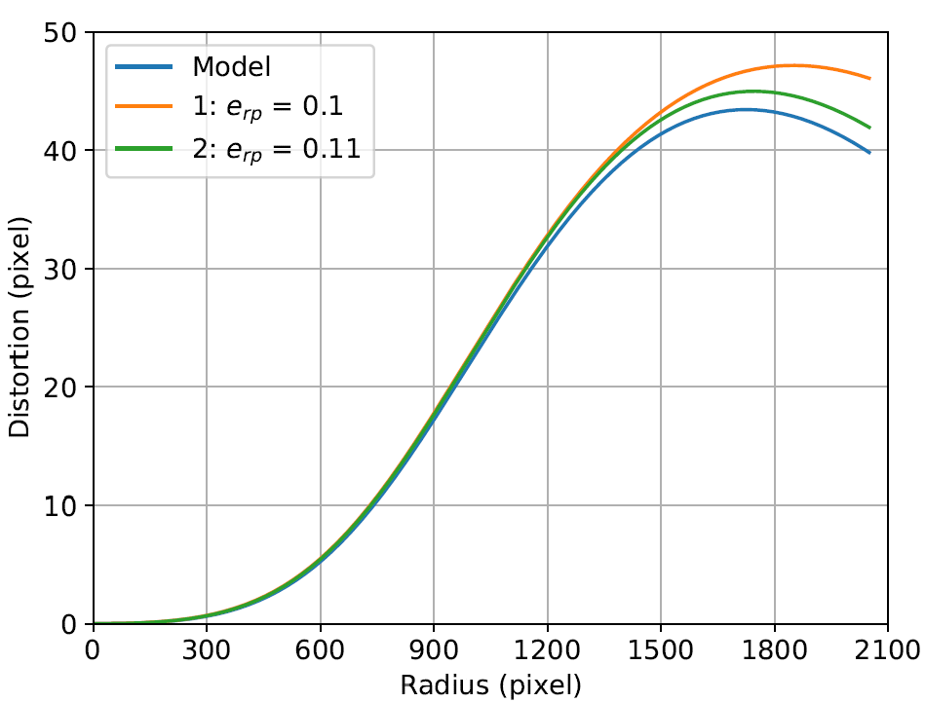

Slide 17
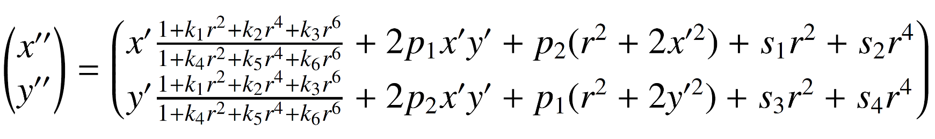
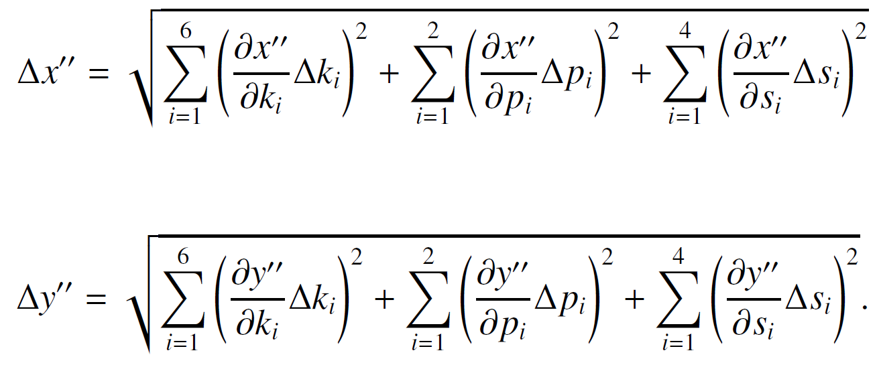
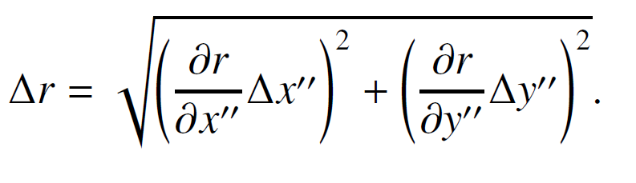
Kalibration
Distortion-Modell
Fehlerfortpflanzung

Slide 18
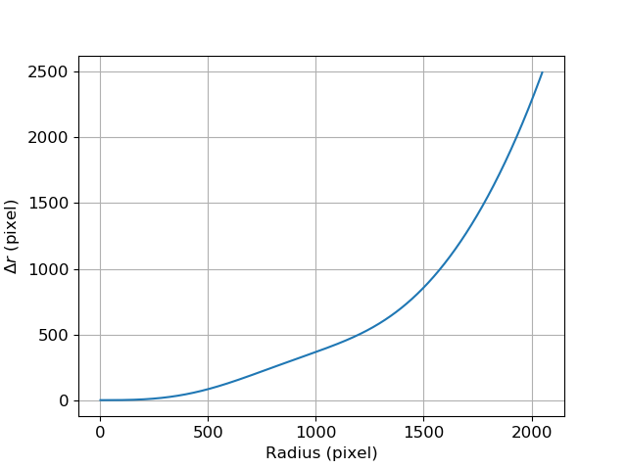
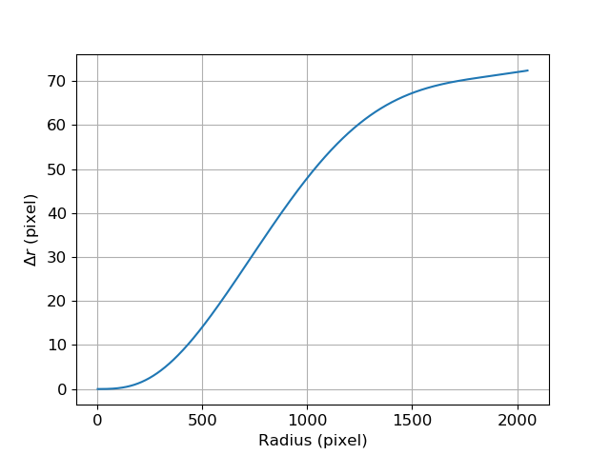
Kalibration
Erste Versuche
Mit neuen Erkenntnissen

Slide 19


Messverfahren
Objekt finden
Referenzmuster erkennen
Messen

Slide 20
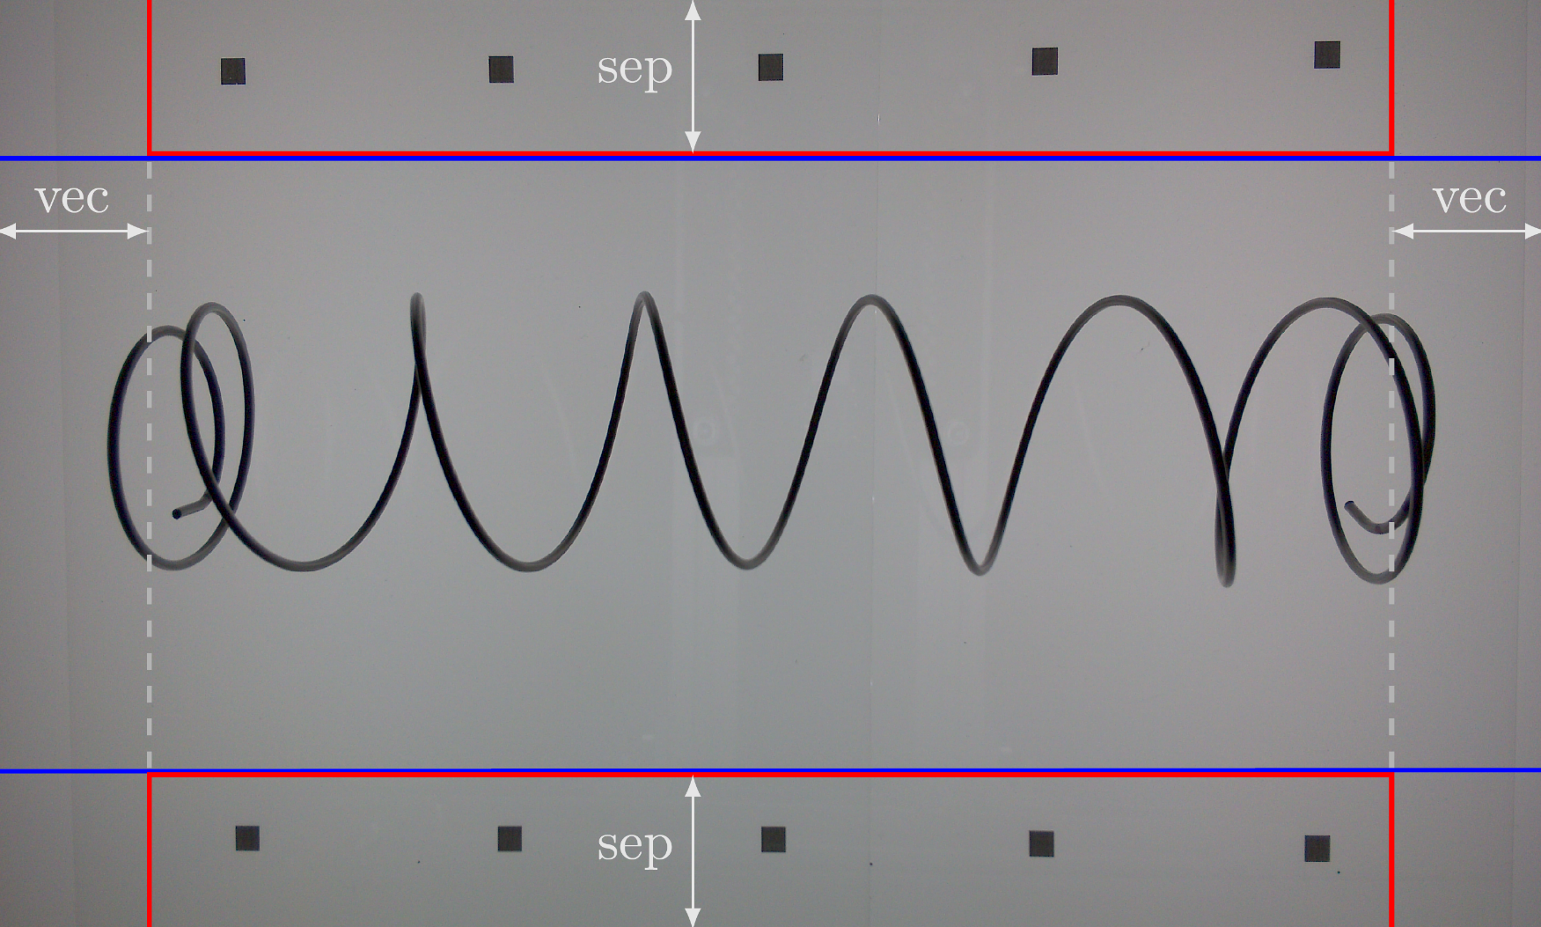
Messverfahren
Referenzmuster erkennen

Slide 21
Messverfahren
Objekt finden
Top left
Top right
Bottom left
Bottom right

Slide 22
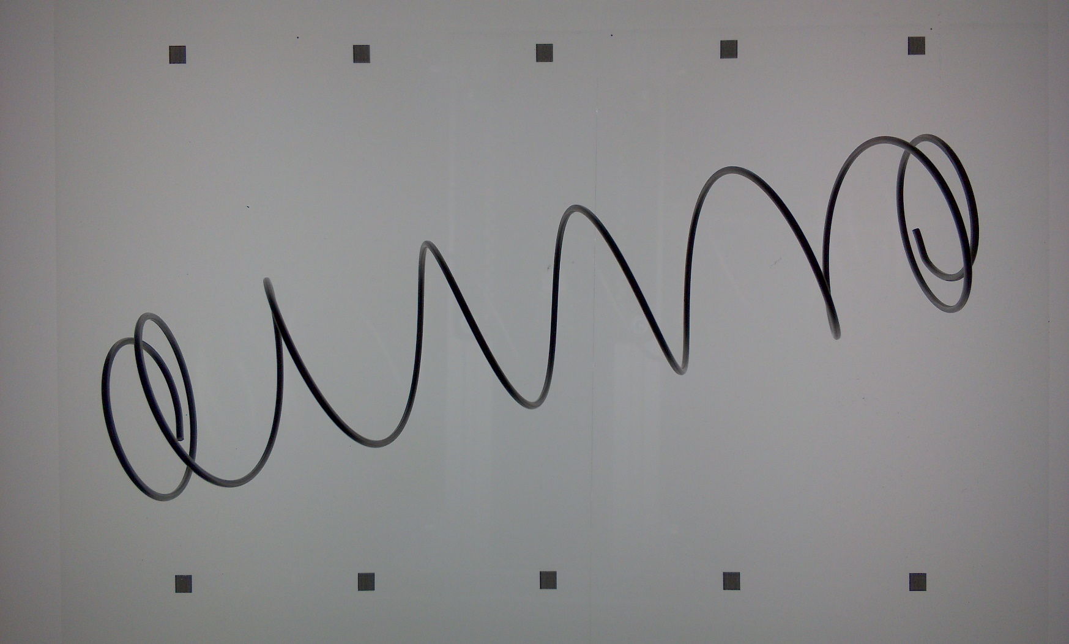
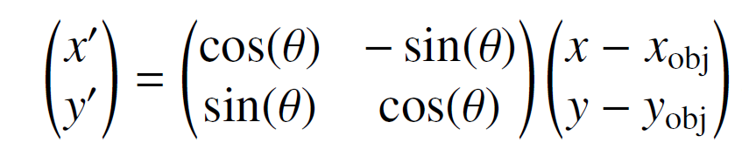
Messverfahren
Objekt rotieren
Top right
Top left
θ
Bottom right
Bottom left

Slide 23
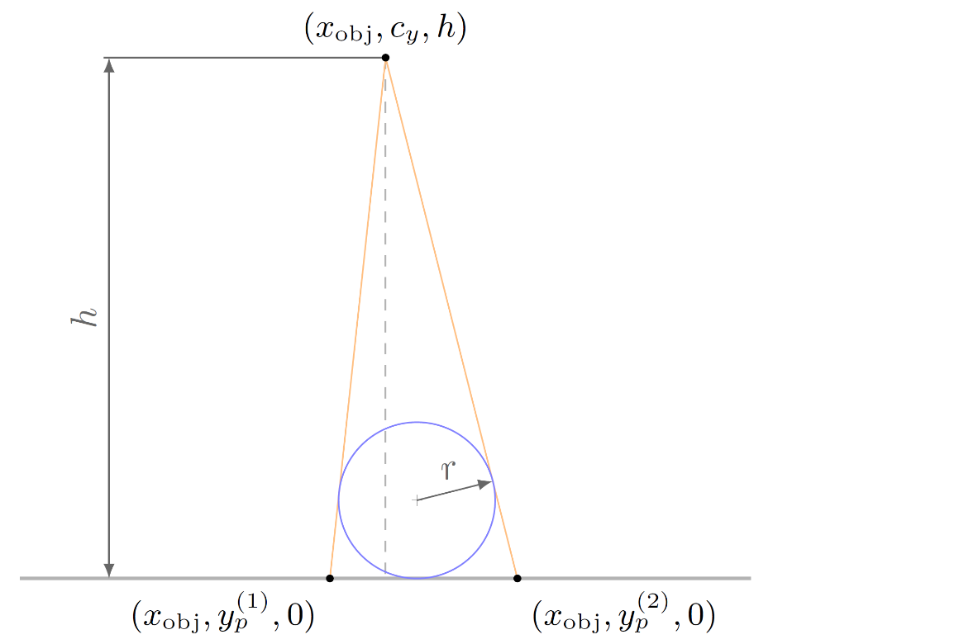
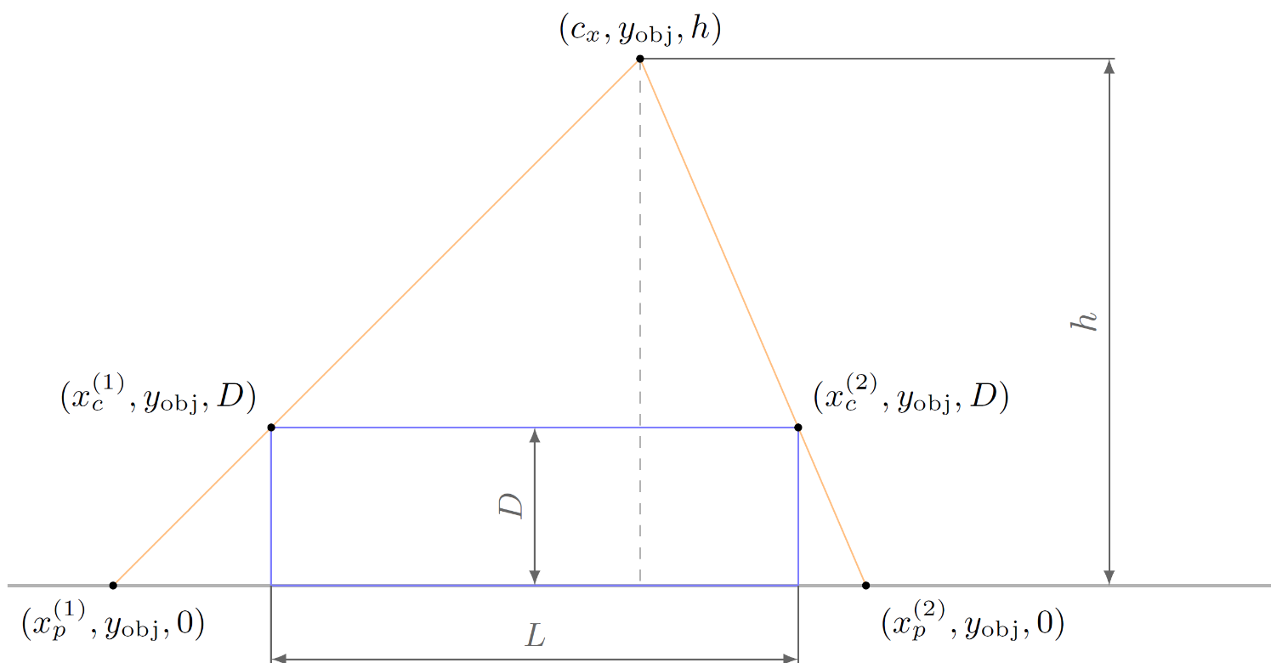
Messverfahren
Objekt messen
Durchmesser
Länge

Slide 24
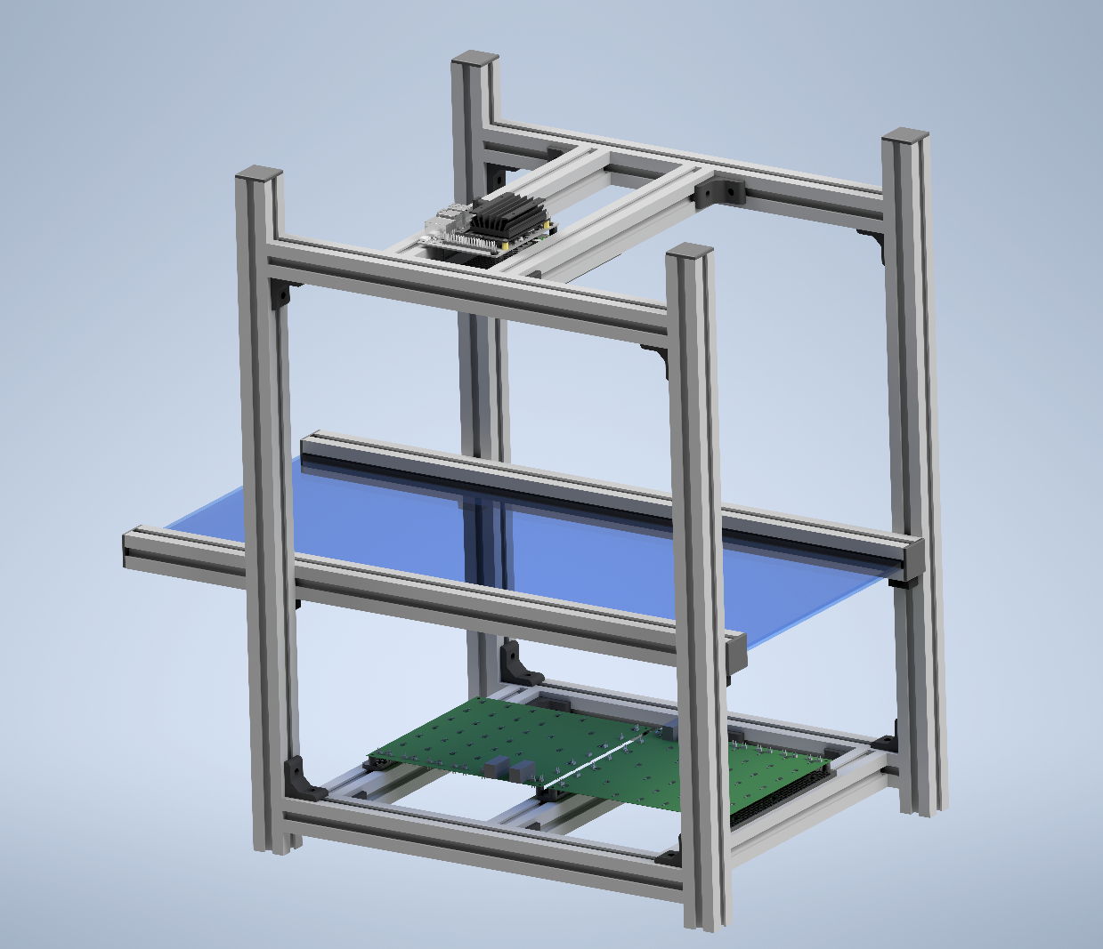
Demonstration (statisch)

Slide 25
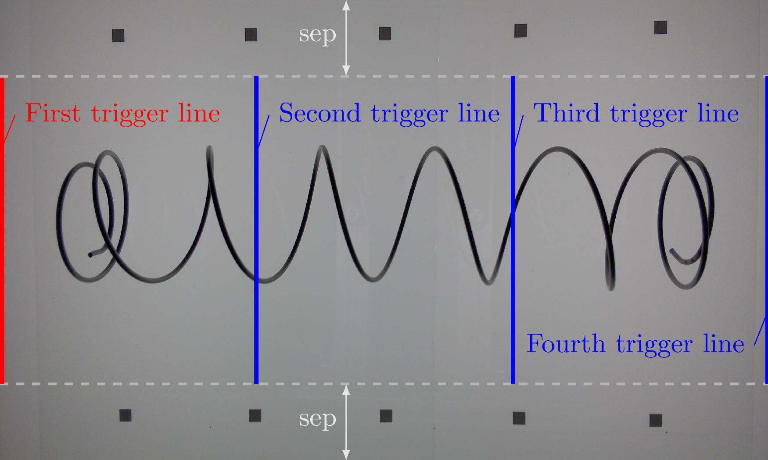
Dynamisches Messverfahren
Trigger

Slide 26
Dynamisches Messverfahren
Maximale Trigger Geschwindigkeit

Slide 27
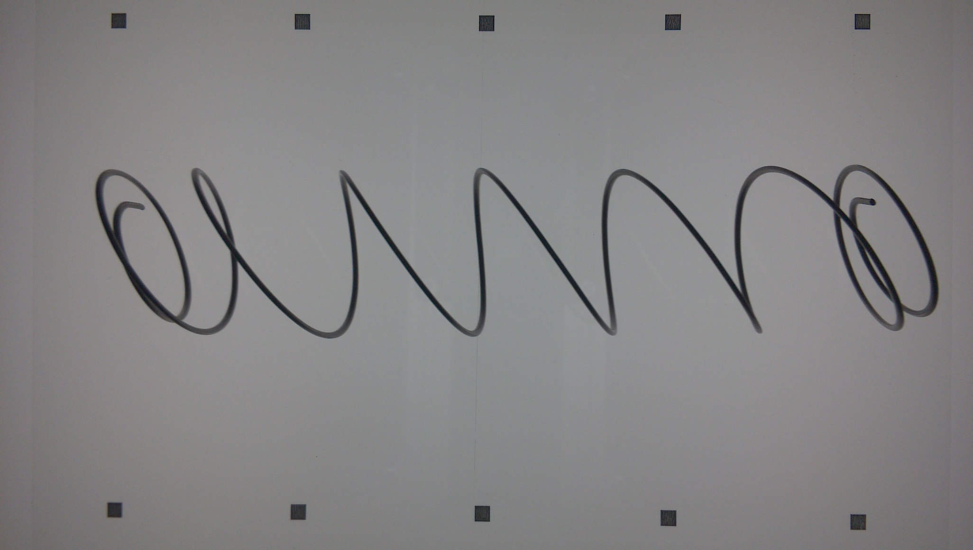
Rolling-Shutter Kompensation

Slide 28
Rolling-Shutter Kompensation
L
D

Slide 29
Rolling-Shutter Kompensation
L
D
L’
ΔL

Slide 30
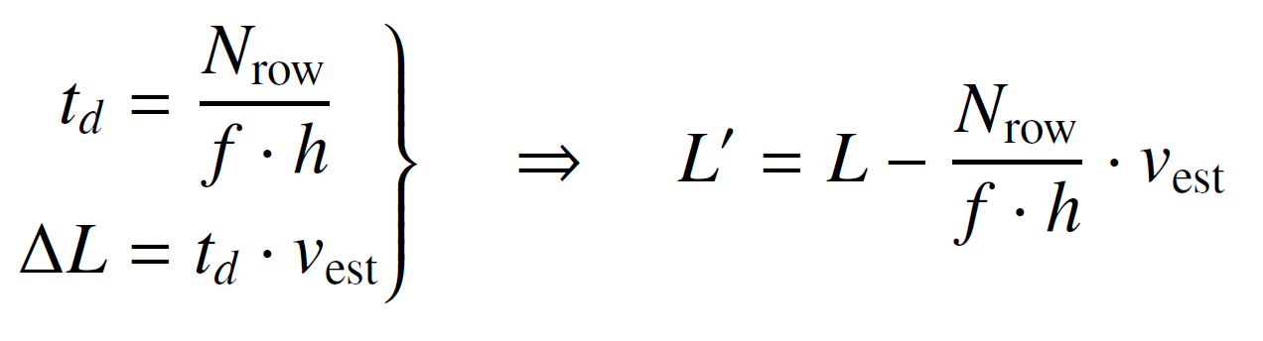
Rolling-Shutter Kompensation

Slide 31
Demonstration (dynamisch)

Slide 32
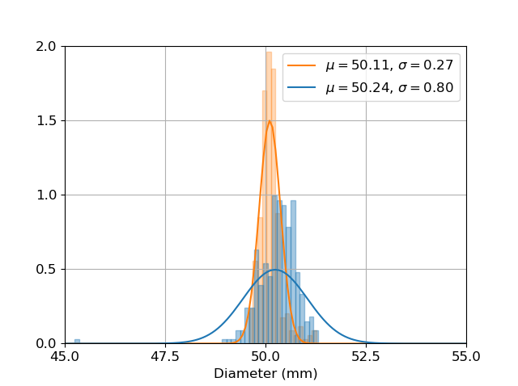
Resultate

Slide 33
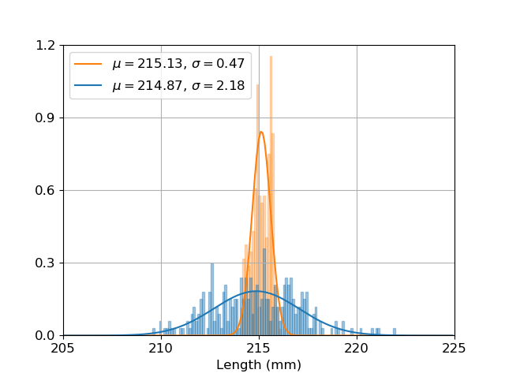
Resultate

Slide 34
Resulate
Geschwindigkeit
Relativer Messfehler
Durchmesser statisch: 0.54%
Durchmesser dynamisch: 1.60%
Länge (statisch): 0.22%
Länge (dynamisch): 1.01%

